Slide 1
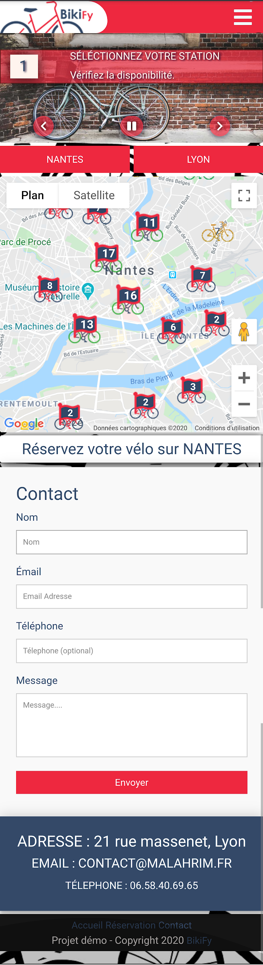
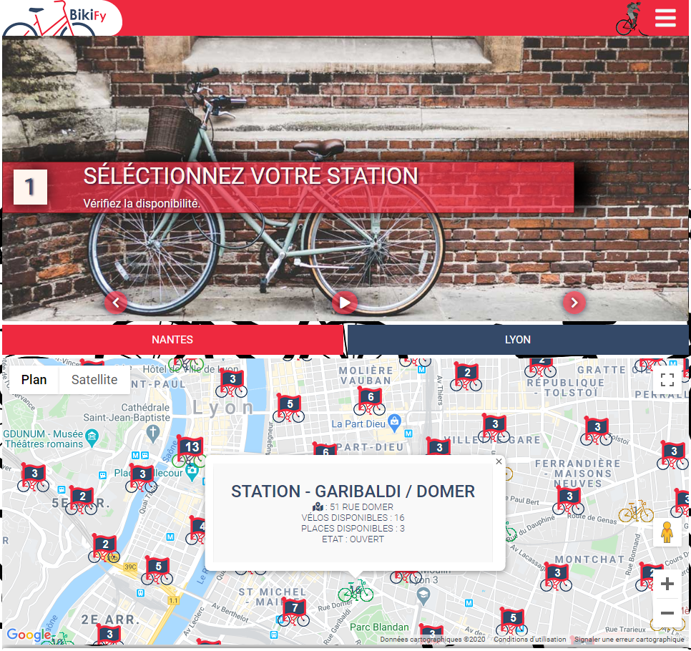
Project 3
Bikify
Louez votre Vélo à Nantes et Lyon

Slide 2
Sommaire
Chapitre I :
Démonstration du site web responsive
Norme W3C - WCAG (AAA)
Test Speed Insight
Chapitre II :
Réservation (démo)
API WebStorage
Chapitre III :
Mon rôle de développeur Front-End
Les difficultés rencontrées
Les Améliorations et optimisations possible.
Questions-réponses

Slide 3
Chapitre I
Démonstration du site web responsive
Norme W3C - WCAG (AAA)
Test Speed Insight

Slide 4
Présentation du site
Couleurs principales
#344968
#ee293f
Police
Roboto
Menu
Slider
Carte
Contact
Footer
Structure

Slide 5

Le Slider
Le diaporama qui s’actualise toutes les 5 secondes est constitué d’images et de texte qui expliquent le fonctionnement de l’application.
Le visiteur dispose d’un bouton pause/play et de chevrons permettant de revenir en arrière ou d’avancer au slide suivant.
Les flèches du clavier permettent également de contrôler le slide.
Julia

Slide 6
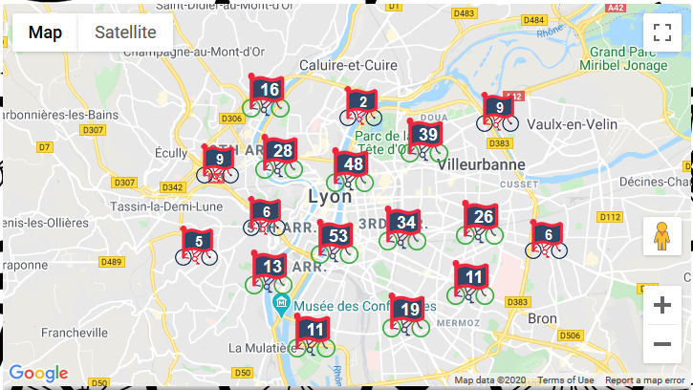
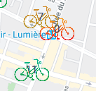
La Carte
La carte est générée grâce à l’API de Google Maps.
Les stations de vélos s’affichent en temps réel sous forme de marqueurs regroupés ,lors du zoom la disponibilité et le nombre de vélos s’affiche sur un marqueur :
Rouge s’il n’y as pas de vélo
Jaune pour moins de 10 vélos
Vert pour plus de 10 vélos
Toutes ses données sont récupérées via l’API de JCDecaux.
Julia

Slide 7
Résponsive
Site web responsive s’adapte à toutes les tailles d'écran :
Mobile
Tablette
Desktop
Télévision
Julia

Slide 8
-Démonstration du site-
Julia

Slide 9


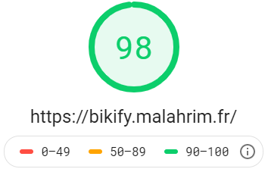
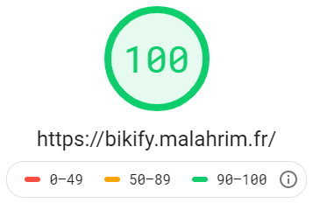
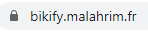
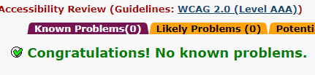
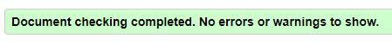
Normes du Web
Validation W3C HTML et CSS | Validation WCAG (AAA) | HTTPS | PAGE INSIGHT
Redirection automatique
En HTTPS
Julia

Slide 10
Chapitre II
Réservation (démo)
API WebStorage

Slide 11
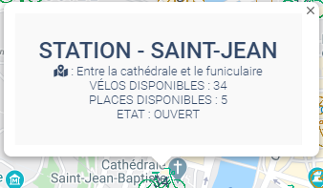
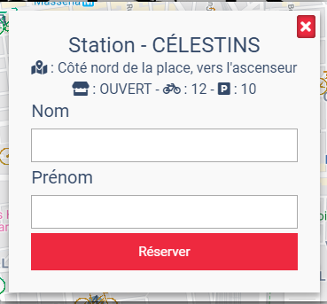
Encart des détails
Informations affichées :
- Nom de station - Adresse - Nombre de vélos et places de parking disponibles - État de la station-
Sur Desktop :
Lors d’un survol une bulle d’information s’affiche(A).
Lors d’un clic la bulle se ferme et un formulaire avec les informations de la station sélectionnée s’affichent à droite (B).
Sur Mobile ,tablette ou terminal tactile:
Lors d’un clic (touché) le formulaire s’affiche avec les détails de la station sélectionnée (B).
Si l’utilisateur clique sur une station sans vélo une infobulle lui indique qu’il n’y a pas de vélo
A
Julia
B

Slide 12
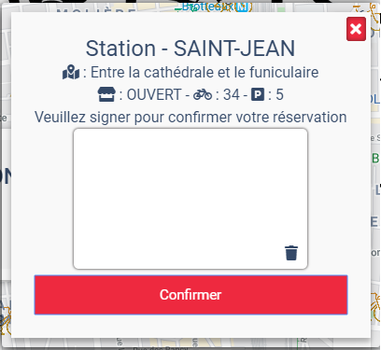
Réservation
Etapes:
A - une fois la station sélectionnée, il suffit de rentrer son nom et son prénom sur le formulaire (A), cliquer sur réserver puis de signer et confirmer la réservation (B). Une alerte s’affiche si le visiteur ne renseigne pas son nom ou prénom ou sa signature.
Pour une meilleure expérience utilisateur, les informations sont stockés dans le LocalStorage pour éviter de les resaisir à chaque visite.
Une fois la réservation effectuée, le formulaire disparaît, et un timer de 20 minutes pour indiquer le délai d’expiration cette dernière.
A
Julia
B

Slide 13
-Démonstration réservation-
Julia

Slide 14
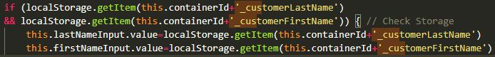
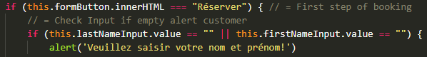
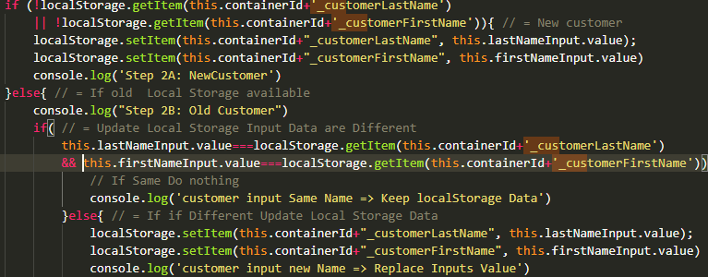
API localStorage
La methode newBooking()
1 ) Vérifie le localStorage et récupère le cas échéant le nom et le prénom du client
2) Lors du clic sur le bouton réserver :
-Vérifier si les valeurs des inputs ne sont pas nulles
-Si des données sont présents passer à l’étape suivante .
3 ) Lors du clic sur le bouton Confirmer on vérifie :
Si le localStorage ne contient pas de nom ou de prénom = Nouveau visiteur = enregistrer l’identité dans le localStorage
Si le localStorage contient des coordonnées = Ancien visiteur = vérifier si les données n’ont pas été mis à jour et les actualiser le cas échéant
Julia

Slide 15
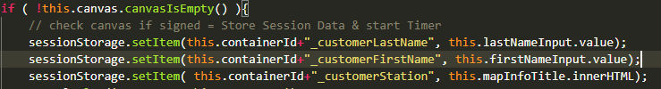
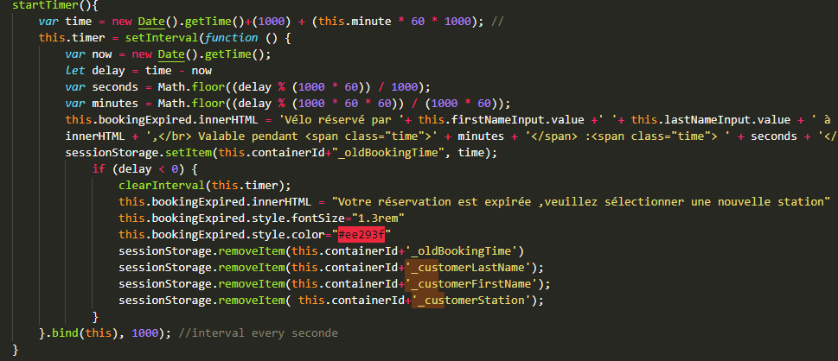
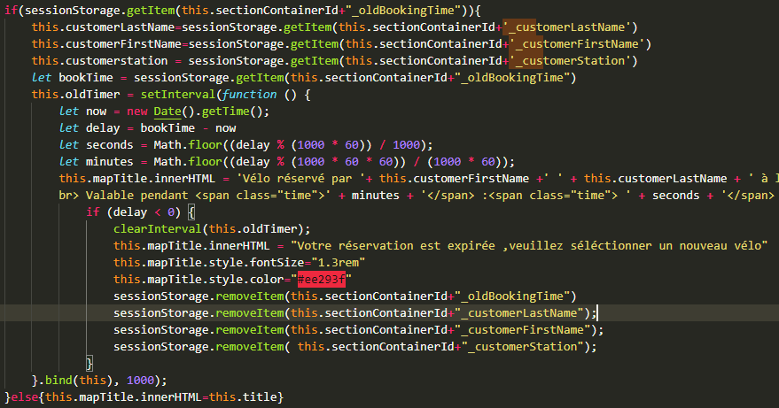
API sessionStorage
La methode newBooking()
3 ) Lors du clique sur le bouton Confirmer on vérifie :
Si le Canvas a été signé on lance le timer et on stock la réservation dans la sessionStorage ( Nom et Prénom, station, horaire de la réservation )
Si le client actualise la page on vérifie si :
la sessionStorage contient une réservation ,récupérer la réservation, l’afficher en lançant un nouveau timer.

Slide 16
Chapitre III
Mon rôle de développeur Front-End
Les difficultés rencontrées
Les Améliorations et optimisations possible.
Questions-réponses

Slide 17
Rôle du Développeur Front-End

Slide 18
La mission d'un développeur Front-end consiste à participer à la création de l'interface utilisateur d'un site ou d'une application web.
il s'agit des éléments du site que l'on voit à l'écran et avec lesquels on peut interagir .
Il utilise pour cela des langages Front-end comme HTML,CSS,Javascript et s’aide de framework comme Angular, React ou jQuery etc..
Il y a donc une partie design/ergonomie et une partie développement dans sa mission.

Slide 19
Les Difficultés Rencontrées

Slide 20
Les Difficultés Rencontrées
Gestion d’une réponse de promesse:
J’ai mis du temps à comprendre que pour pouvoir utiliser la réponse d’une promesse on doit obligatoirement attendre que celle-ci soit résolu et que toute fonction ou objet qui utilise ses données doit être exécuté après.
Canvas et position du pointeur: J’ai eu du mal à récupérer la position exacte de la sourie ou du touche ,il fallait assigner la position x et y de la sourie et du touché au top left tu canvas grâce à getBoundingClientRect()
Pour la réservation(sauvegarde du localStorage et SessionStorage) je savais ce qu’il fallait faire mais j’ai eu du mal avec la logique des conditions if () else ,la solution était de réécrire le code en parlant à haute voix , ça m’a permis de trouver les erreurs logiques(méthode du canard en plastique)

Slide 21
Les perspectives d’améliorations

Slide 22
Mettre des liens vers les réseaux sociaux (ex : pour avertir des futurs stations en travaux).
Ajouter une station en favoris.
Ajouter la géolocalisation permettant de repérer la station la plus proche
Indiquer les tarifs , ajouter un mode de paiement pour la réservation et envoyer un e-mail de confirmation
Ajouter un cache navigateur
Ajouter mentions légale et politique de confidentialité
Ajouter toutes les villes disponibles sur l’api pour étendre le marché cible du site et de l’entreprise.

Slide 23
Conclusion

Slide 24
Ce projet a été un plaisire à développer ,ca m’a permis d'acquérir de nouvelles compétences que ce soit en JavaScript ou plus généralement dans la logique qu’il faut avoir pour pouvoir traduire une idée en code.
Ça m’a pris du temps pour bien démarrer mais une fois qu’on as le déclic tous va tout seul.
Je pense que je maîtrise les bases de Javascript et que je peux être autonome sur des projets , il me reste de pratiquer et acquérir de l'expérience pour pouvoir aller plus vite et trouver des solutions plus rapidement.

Slide 25
Merci

Slide 26
Questions-réponses

